Slide 2
الشكل السداسي

Slide 3
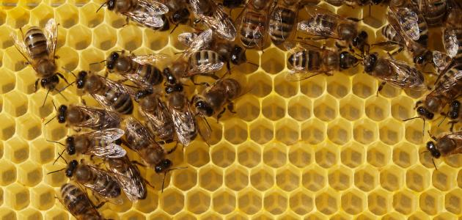
خـلـيـة الـنـحـل

Slide 4
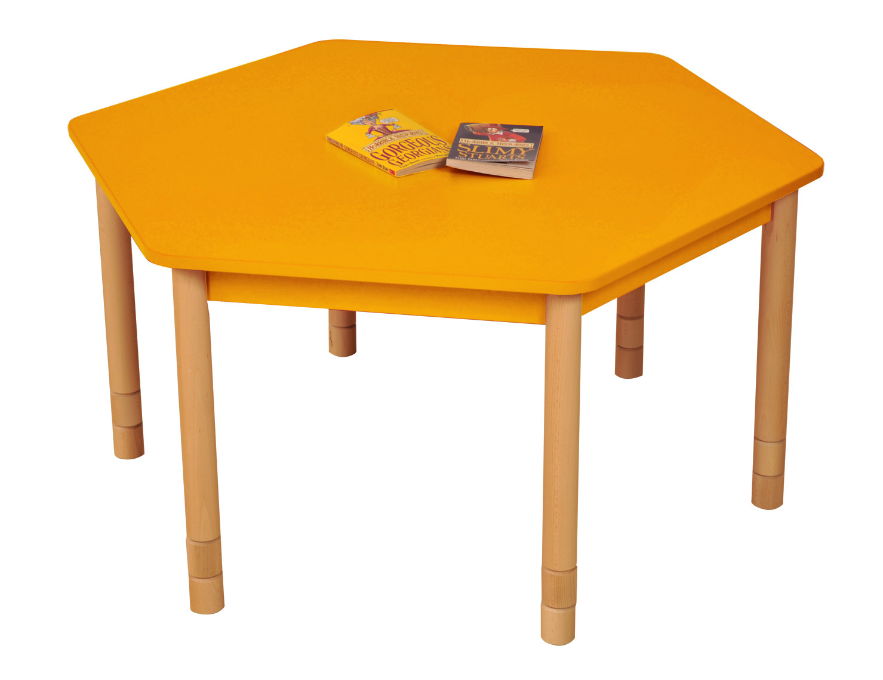
الـطـاولـة

Slide 5
الـبـلاط

Slide 6
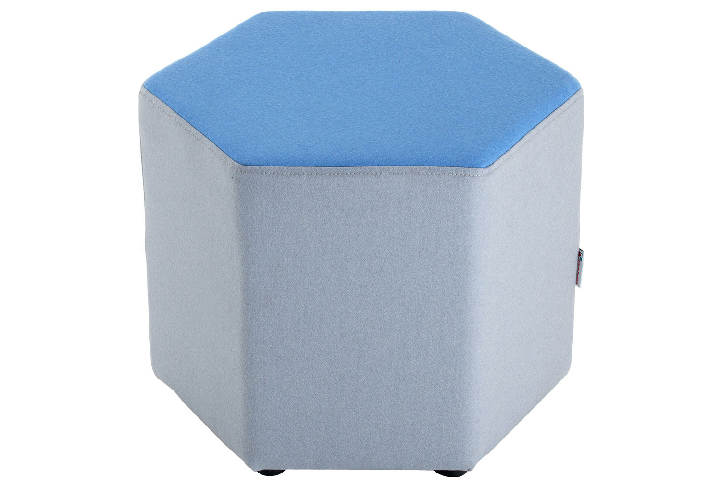
الـكـرسـي

Slide 7
الـشـاخـصـة

Slide 8
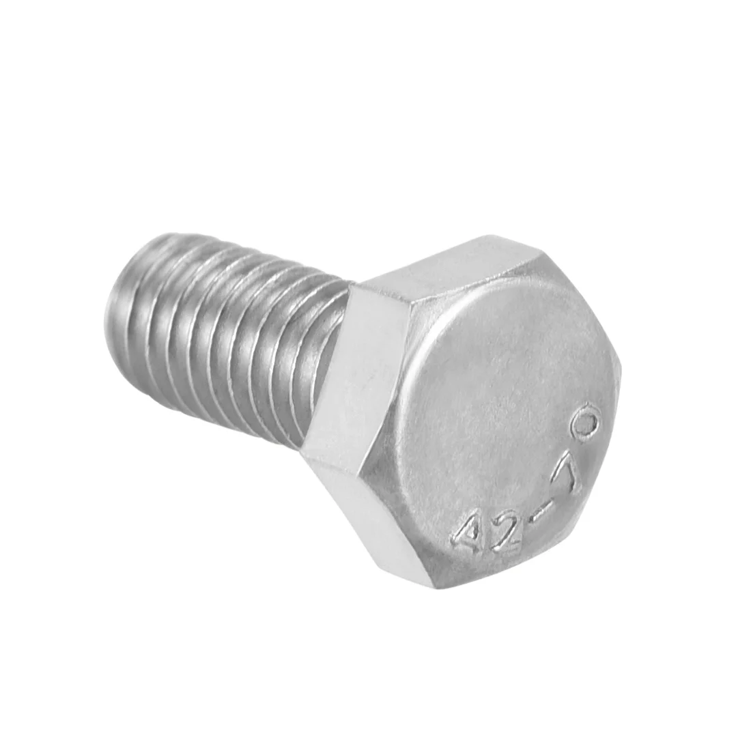
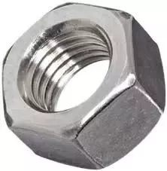
الـبـرغـي

Slide 9
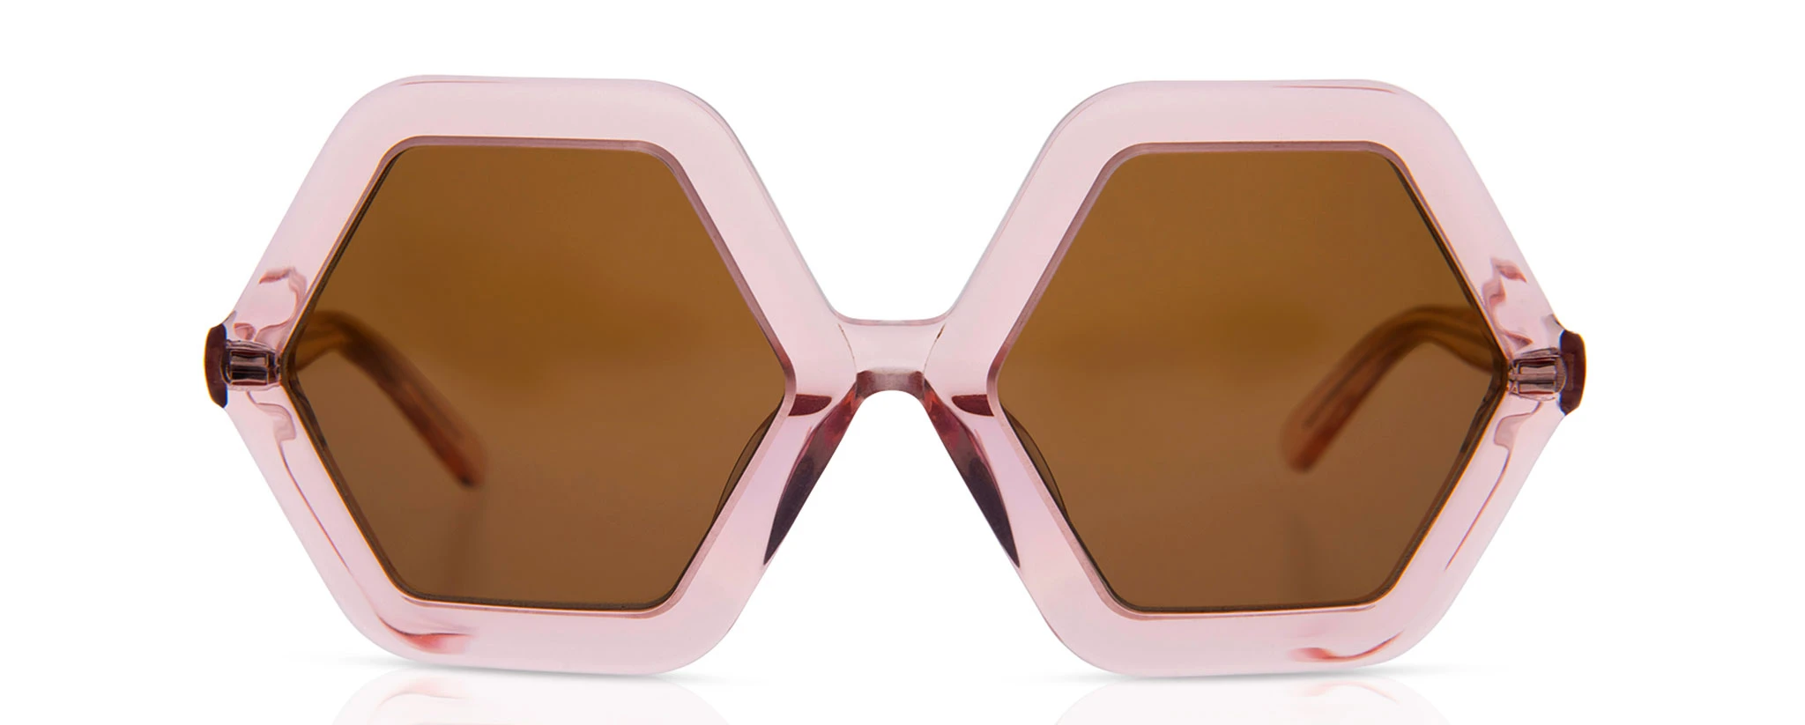
الـنـظـارة

Slide 10
مـرطـبـان

Slide 11
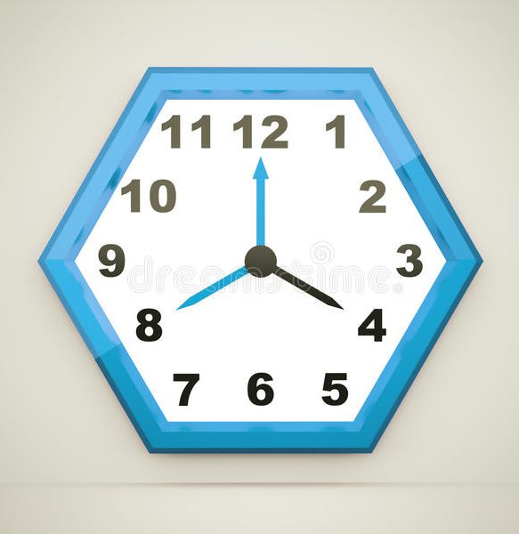
الـسـاعـة

Slide 12
الـكـيـك

Slide 13
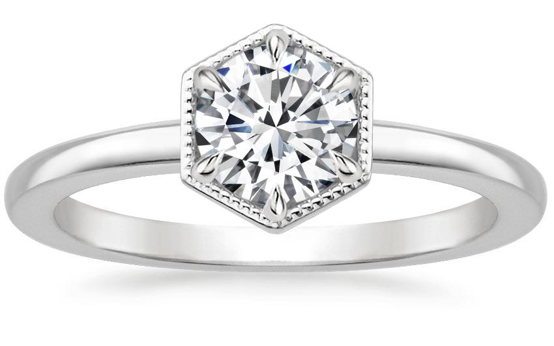
الـخـاتـم

Slide 14
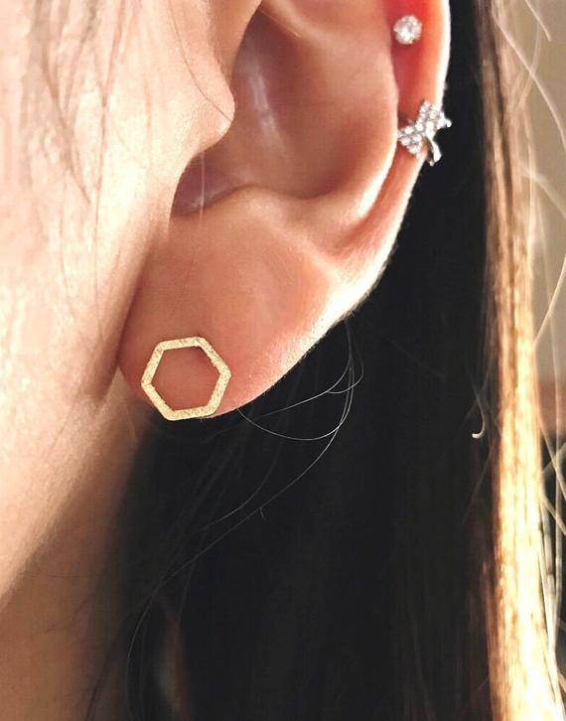
الـحـلـق

Slide 15
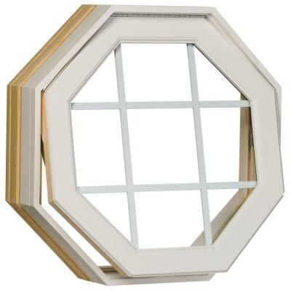
الـنـافـذة

Slide 16
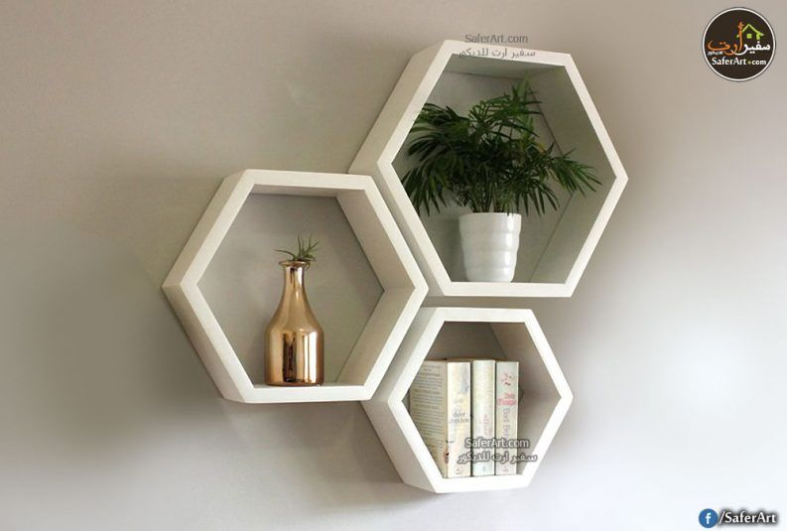
الـرف

